Slide 1

ТІСТІ БЕРІЛІСТЕР

Slide 2
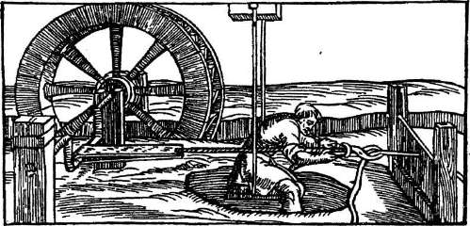
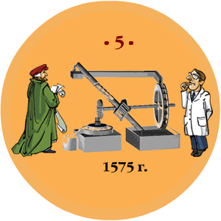
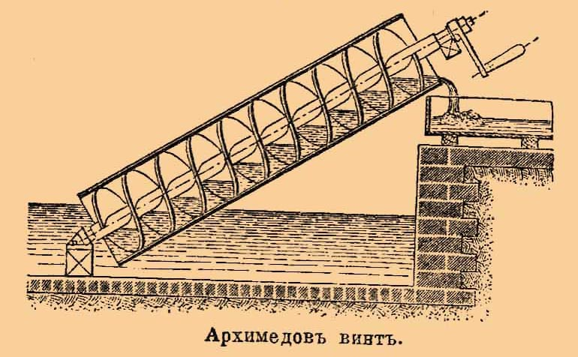
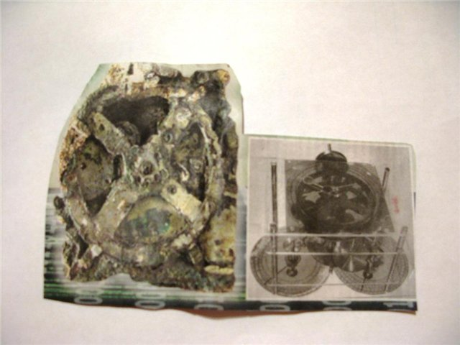
Тісті беріліс тарихынан

Slide 3
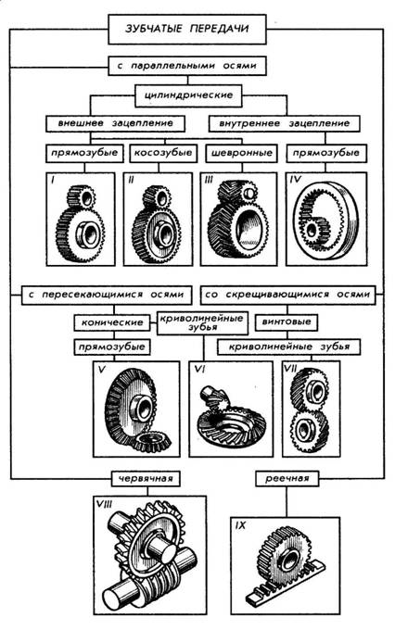

Slide 4
Цилиндрлік тісті беріліс
Тісті дөңгелектер
Қозғалыстың двигательден жұмыс істейтін машиналарға қалай берілетінін күнделікті өмірде көріп жүрсіңдер. Қозғалысты бір механизмнен екінші механизмге жеткізу үшін керекті тетікбөлшектердің жиынын беріліс деп атайды. Механикалық берілістердің түрлері: қайысты, шынжырлы, үйкелісті және тісті берілістер.

Slide 5
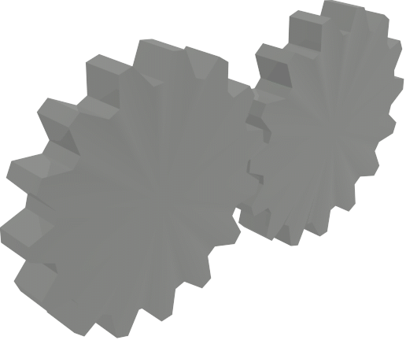
Түзу тісті дөңгелектер
Тісті берілістер машиналарда өте көп кездеседі. Мысалы, әрбір металл жонатын станокта қырықтан астам, ал әрбір автомобильде жиырмаға жуық тісті берілістер қолданылады

Slide 6
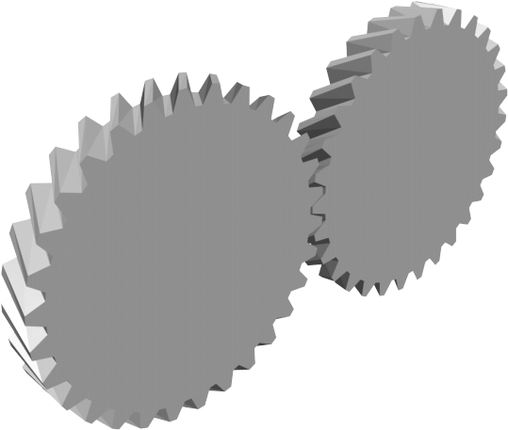
Қисық тісті дөңгелектер
Егер айналмалы қозғалысты жетекші біліктен оған параллель жетектегі білікке беру керек болса, цилиндрлік тісті беріліс қолданылады.
Біліктердің осьтері параллель болмауы және қиылыспауы мүмкін. Осылайша орналасқан біліктерді айқасқан біліктер деп атайды

Slide 7
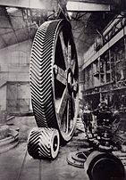
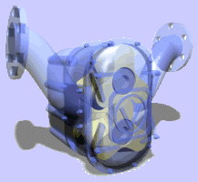
Шевронды дөңгелектер

Slide 8
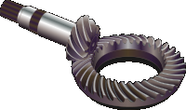
Конустық тісті берілістер
Автомобильдердегі негізгі беріліс

Slide 9
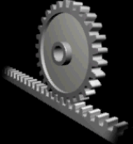
Рейкалы беріліс.
Айналмалы қозғалысты түзу сызықты қозғалысқа түрлендіру үшін рейкалы тісті беріліс қолданылады

Slide 10
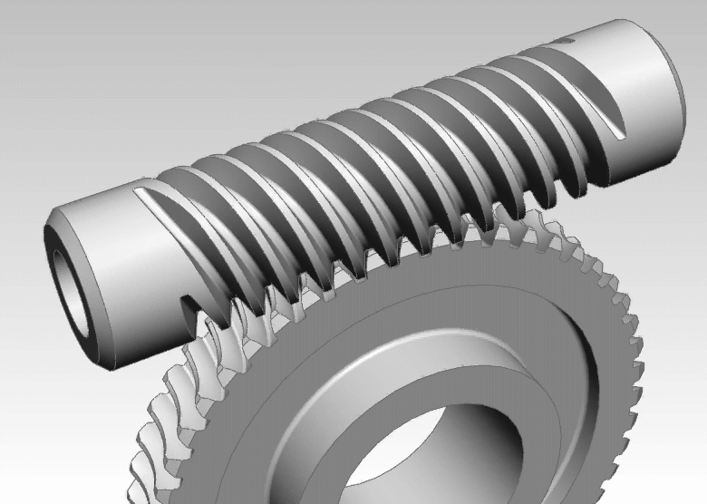
Червякті берілістер
Айналмалы қозғалысты жетектеуші біліктен онымен айқасқан жетектелуші білікке беру үшін червякті берілістер қолданылады. Осындай беріліс червяк деп аталатын винт тәрізді тетікбөлшектен және червякті дөңгелектен тұрады..

Slide 11
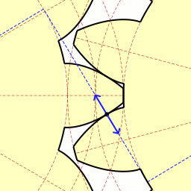
Эвольвентті беріліс

Slide 12
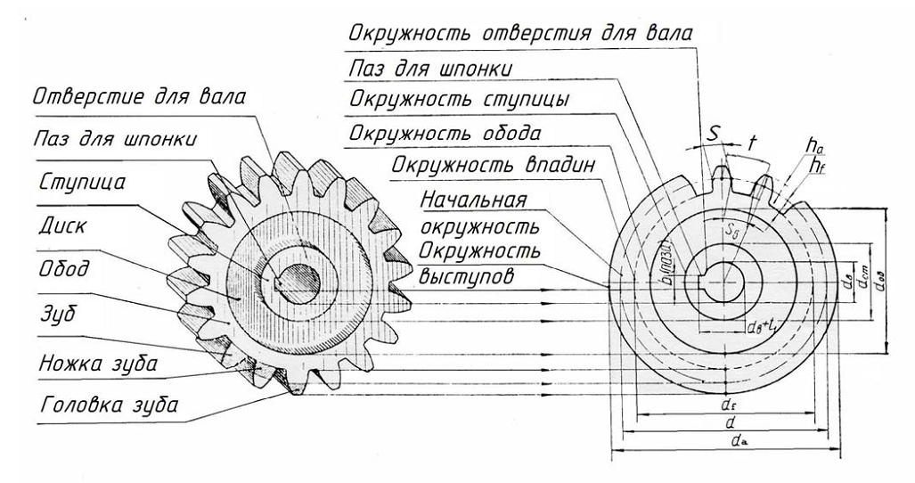
Тісті дөңгелектер сызбасы

Slide 13
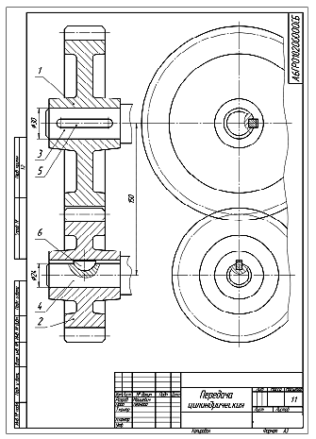
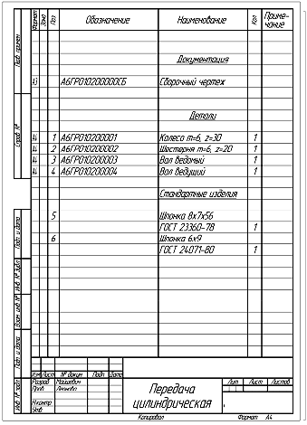
Графикалық жұмыс үлгісі
Тісті дөңгелектің негізгі параметрін модуль деп атайды және оны m әрпімен белгілейді.

